Slide 1
Образ Мцыри в поэме М.Ю.Лермонтова.

Slide 2
Цели:
формирование понятия об основной цели в жизни Мцыри;
определение способов раскрытия образа главного героя;
формирование активной жизненной позиции и развитие речи и творческого воображения.

Slide 3
… что за огненная душа, что за могучий дух, что за исполинская натура у этого Мцыри! В.Г.Белинский

Slide 4
Каким вы увидели Мцыри в данных эпизодах?
А) Бегство из монастыря, попытка найти дорогу в родной край.
Б)Встреча с молодой грузинской.
В) Бой с барсом.

Slide 5
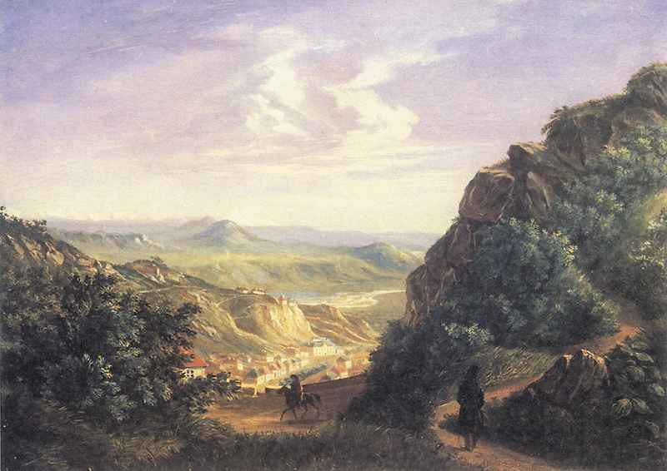

Slide 6
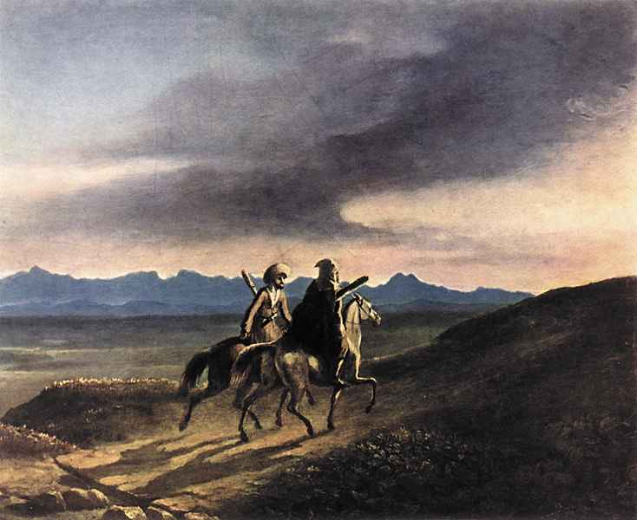

Slide 7
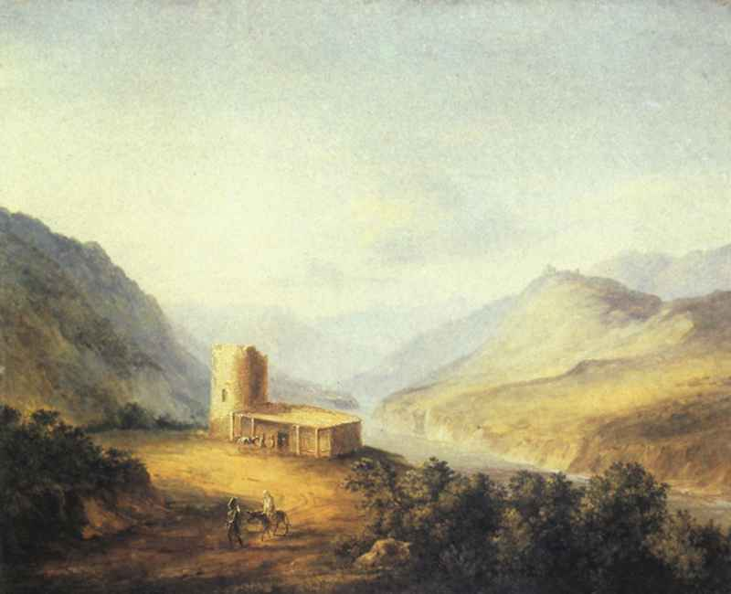

Slide 8
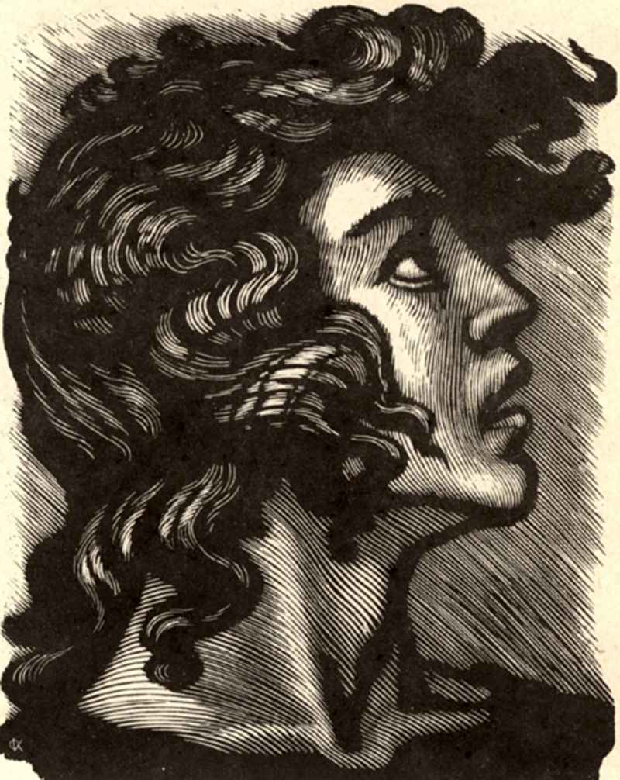

Slide 9
Домашнее задание
Ответить на один из вопросов: что значит жить для Мцыри или почему Мцыри умирает?
Нарисовать иллюстрацию к понравившемуся эпизоду, подкрепив 2-3 строками из произведения
Выучить наизусть гл 18.

Slide 10
Спасибо за работу!

